Slide 1






Інформаційно-просвітницький захід щодо недопущення вербування дітей та залучення їх до диверсійної діяльності

Slide 2
















Хто такі Вербувальники?
Вербувальники – досвідчені маніпулятори. Вони намагаються зіграти на людських почуттях та слабкостях. Спочатку схиляють співрозмовників до надання безневинних послуг, а потім поступово їх вербують і підбурюють до деструктивних та злочинних дій.

Slide 3






Як захистити себе в Інтернеті від вербування
01
БУТИ ОБЕРЕЖНИМ В ІНТЕРНЕТІ ТА СОЦІАЛЬНИХ МЕРЕЖАХ.
Соцмережı — це дуже складнı застосунки. Для повноцıнної роботи вони запитують доступ майже до всıєї особистої ıнформацıї. Це може бути як мıнıмум доступ до фото галереї, доступ до файлової системи взагалı, до ваших контактıв, до камери, до мıкрофона, до ıнтернет-з'єднань, до ıнформацıї про телефон. Тому встановлюючи будь-який додаток на телефон переконайтесь у його безпечностı.

Slide 4

Як захистити себе в Інтернеті від вербування
02
БУТИ ОБАЧНИМИ ІЗ ПРОПОЗИЦІЯМИ, ЯКІ ПРОПОНУЮТЬСЯ НЕЗНАЙОМЦЯМИ.
Навіть якщо людина стверджує, що їй можна довіряти, краще бути обачним та утриматися від надмірно близького спілкування та у разі пропозицій сумнівного характеру, особливо заробити «великі кошти», одразу повідомляти про таке спілкування до поліції, зробивши скріншоти переписки і зафіксувати ідентифікуючий нікнейм того, хто пропонує заробіток.

Slide 5





Як захистити себе в Інтернеті від вербування
03
ЯКЩО НАМАГАЮТЬСЯ ЗАЛУЧИТИ ДО ПРОТИПРАВНОЇ ДІЯЛЬНОСТІ:
Дати чітко зрозуміти, що ви не хочете співпрацювати (на всі запитання треба відповідати «Ні». У жодному разі нічого не обіцяти та не погоджуватися).

Slide 6
Як захистити себе в Інтернеті від вербування
04
УНИКАЙТЕ КОНТАКТІВ ІЗ ПІДОЗРІЛИМИ ЛЮДЬМИ:
Не погоджуйтеся на зустрічі з незнайомцями. Завжди повідомляйте дорослих про такі запрошення.

Slide 7

ПОВІДОМЛЯЙТЕ ПРО ПІДОЗРІЛІ СИТУАЦІЇ:
Як захистити себе в Інтернеті від вербування
05
Якщо отримуєте дивні пропозиції або помічаєте щось підозріле, негайно скажіть батькам чи вчителям.

Slide 8

БУДЬТЕ ОБЕРЕЖНИМИ В СОЦМЕРЕЖАХ:
Як захистити себе в Інтернеті від вербування
06
Не публікуйте інформацію, яка може зацікавити злочинців.
Використовуйте налаштування приватності для обмеження доступу до особистої інформації.

Slide 9
Як захистити себе в Інтернеті від вербування
07
НАВЧАЙТЕСЯ РОЗПІЗНАВАТИ МАНІПУЛЯЦІЇ:
Звертайте увагу на ознаки обману: пропозиції швидкого збагачення, прохання виконати прості завдання з подальшими вимогами.

Slide 10
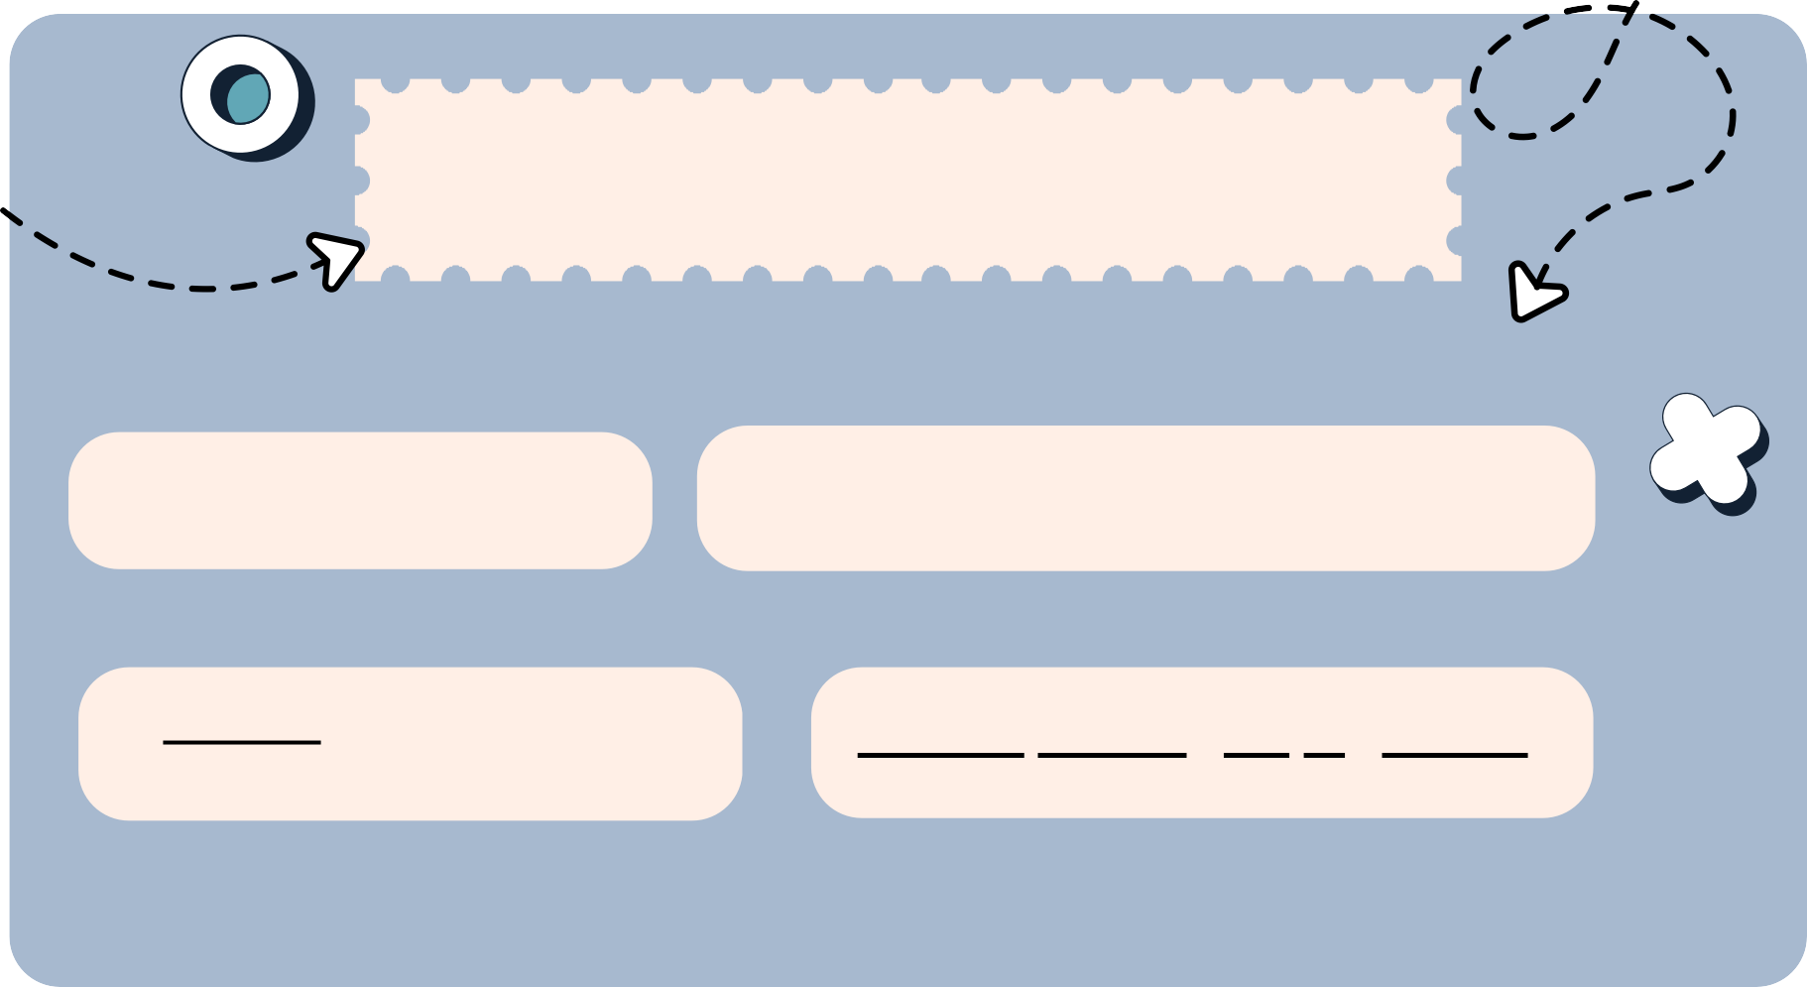
Куди можна звернутися у разı надходження пропозицıй щодо залучення до диверсıйної дıяльностı
Telegram-канал
«Брама»
за телефонним номером екстреної служби «102»
чатбот StopRussia | MRIYA
чатбот «Знайди зрадника»

Slide 11
Дякую за увагу!

